Slide 1
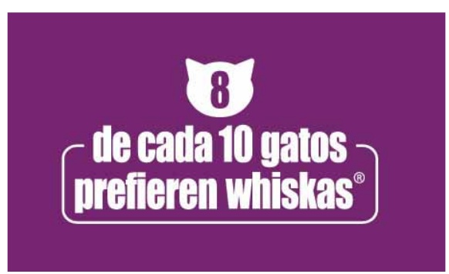
Ejemplo cotidiano:

Slide 2
Ejemplo cotidiano:

Slide 3
Ejemplo cotidiano:

Slide 4
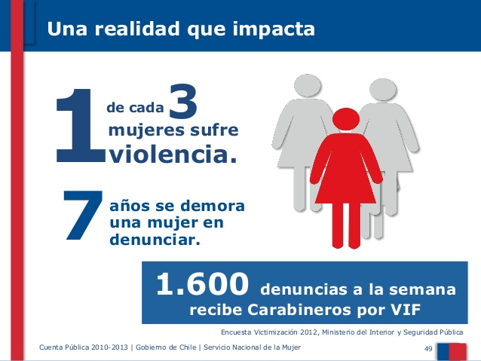
Ejemplo cotidiano:

Slide 5
Ejemplo cotidiano:

Slide 6
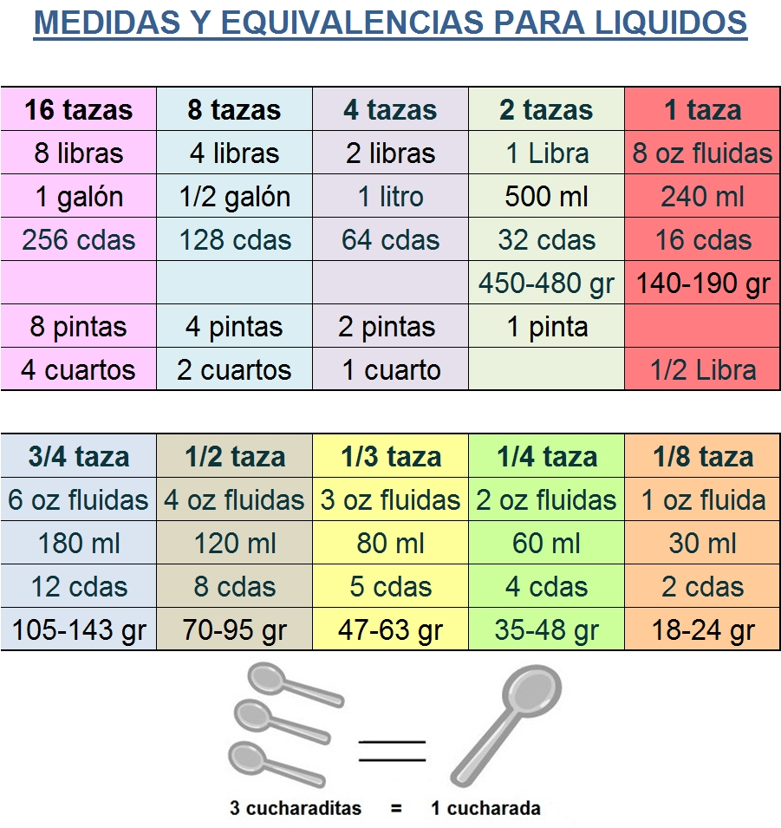
Ejemplo cotidiano:

Slide 7
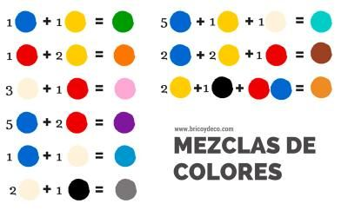
Ejemplo cotidiano:

